Slide 1
Betonin ja louheen murskaus meluilmoituksella ja kaavan mukainen louhinta
Lammin Päivät 2.10.2025
Saku Nurminen
Ympäristötarkastaja
Vantaan ympäristökeskus

Slide 2
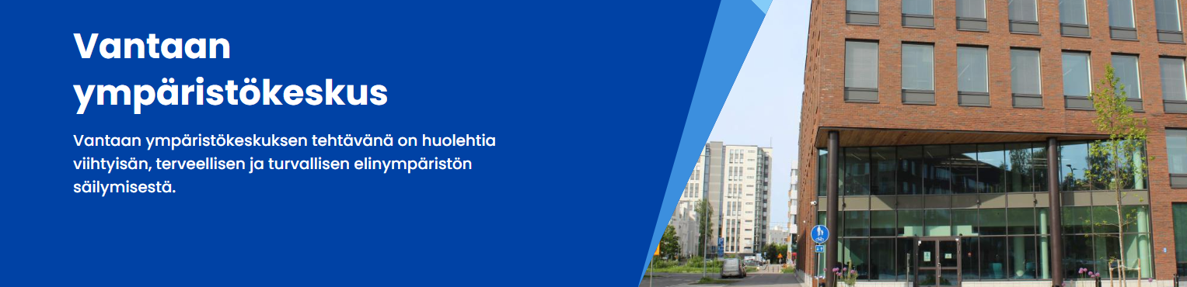
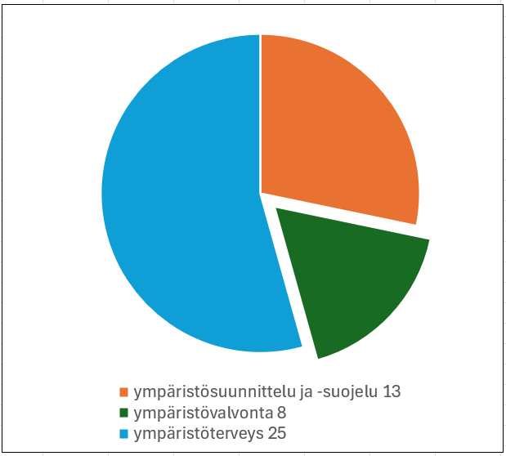
Vantaan ympäristökeskus
Vantaan kaupunkiympäristön toimiala
Kaupunkirakenne- ja ympäristö –palveluala
Ympäristökeskus - ympäristöpalvelujen päällikkö Jari Viinanen

Slide 3
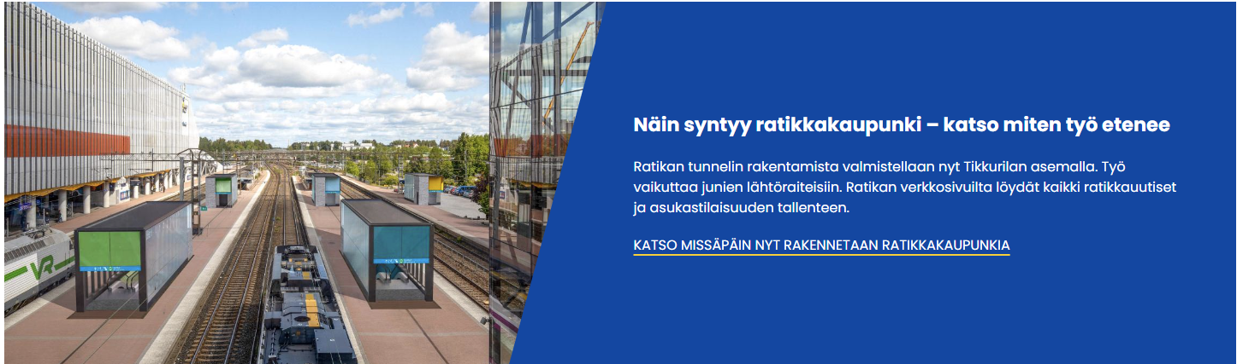
Vantaan kaupunki
Vantaan kaupunki Asukasluku 253 000 (4.), 240 km² (248.)
ent. Helsingin pitäjä (ainakin 1300-luku), nyt 50 v. omana kaupunkina
Vantaanjoki, Helsinki-Vantaan lentokenttä, yritystoimintaa ja teollisuutta (67 %. Finnair, Kesko, Fazer…), liikenneväylät (Kehärata), ratikka

Slide 4
Betonin ja louheen murskaus meluilmoituksella ja kaavan mukainen louhinta
Murskauksesta yleisesti
  laitteistot
  päästöt (melu, tärinä, ilmanlaatu) ja niiden vähentäminen
  Muraus
Betonin murskaus
  syntypaikalla; purkukohteet ja muut kuin purkukohteet
  muualla kuin syntypaikalla
Kiven (louheen) murskaus
Kaavan mukainen louhinta
Hallintomenettelyt, Caset

Slide 5
1. Murskauksesta yleisesti
Jätteen tai materiaalin murskauksen tavoitteena on mm. :
valmistaa materiaalia rakennus- ja maarakennuskohteisiin
optimoida rakennusmateriaalin ominaisuuksia rakennuskohteessa (ml. kantavuus, tiiviys)
muuttaa jätteen ominaisuuksia sen hyödyntämistä varten (lajittelun helpottaminen, energiantuotannon valmistelu, hyödyntämisen valmistelu esim. EEJ MARA)
muuttaa jätteen ominaisuuksia kuljetusta varten
vähentää jätteen tai materiaalin kuljettamisesta aiheutuvia päästöjä
säästetään luonnonvaroja.
Toiminta on tavanomaista ja päästöt yleensä valvontaviranomaisella yleisesti hyvin tiedossa.
Paljon oikeus- ja valvontakäytäntöä.

Slide 6
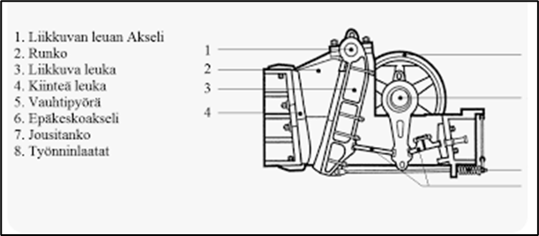
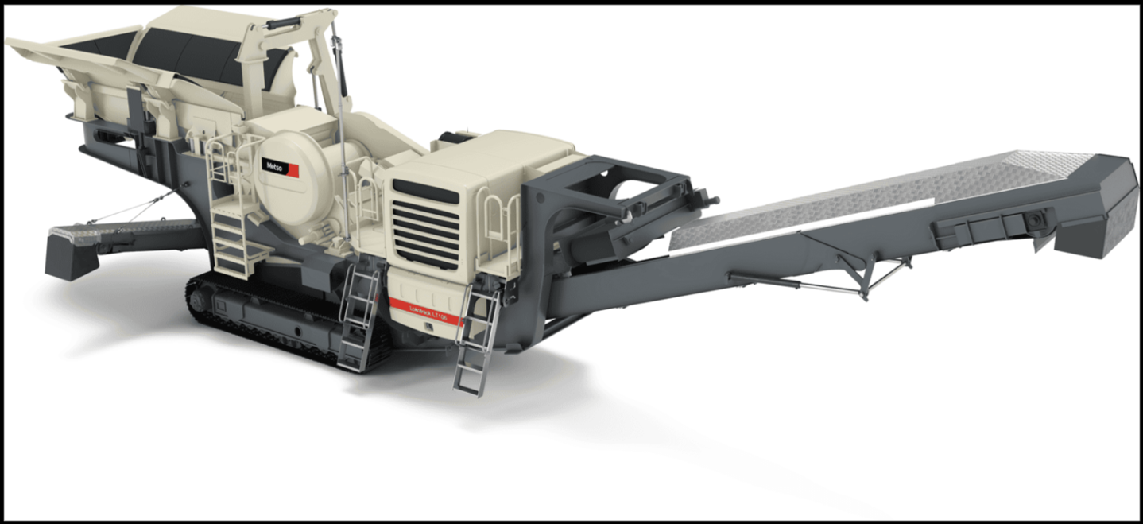
1. Murskauksesta yleisesti
  Murskauslaitteisto, leuka-, kartio- ja iskupalkkimurskaimet, kauhamurskain
  (rullamurskain, vasaramurskain),
  Leukamurskainta käytetään ensimurskaukseen, soveltuu koville ja kuluttaville kiville.
  Murskaa kiven puristamalla sitä kahden leukalevyn välissä. Kiviaines syötetään ylhäältä suppiloon, liikkuva leuka puristaa kiveä kiinteää leukaa vasten ja murske poistuu alhaalta.
  Yksin tai yhdessä osana laajempaa murskauskalustoa (esimurskain). Kova melupäästö (<90-100+ dB), melun luonne iskumainen (värähtelevä)
  Lähde /1/ Lähde /2/

Slide 7
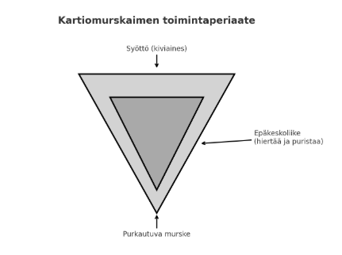
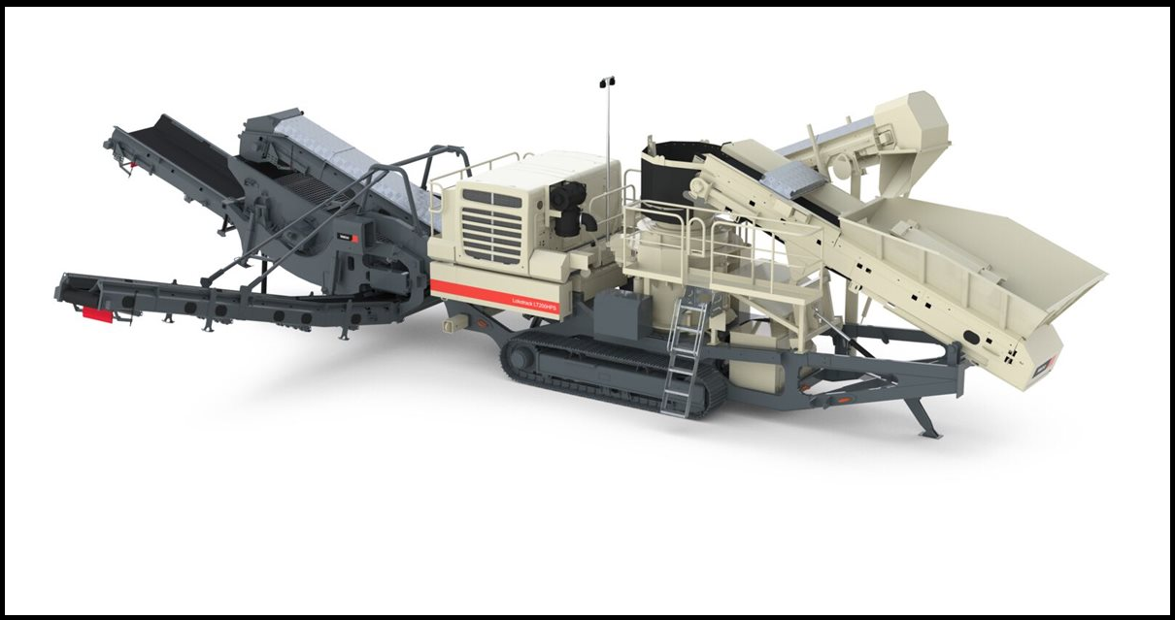
1. Murskauksesta yleisesti
  Kartiomurskainta käytetään usein tois- tai kolmiportaisessa murskauksessa. Soveltuu koville ja keskikoville kiville. Käytetään usein kiven jatkomurskauksessa, kun tarvitaan hienompaa raekokoa. Murskaa kiven puristamalla sitä kartiomaisen liikkuvan osan ja kiinteän rungon välissä.
  Kiviaines syötetään ylhäältä, sisempi kartio liikkuu epäkeskisesti ulompaa kartiota vasten puristaen ja hiertäen kivet, ja lopputulos purkautuu murskeena alhaalta. Melutaso 80-90 dB, melun luonne tasainen (puristava)
  Lähde /2/

Slide 8
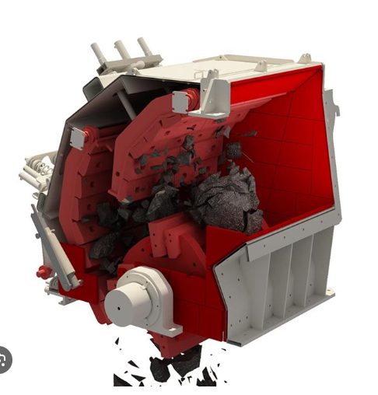
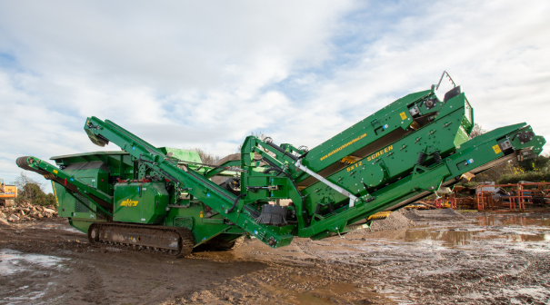
1. Murskauksesta yleisesti
  Iskupalkkimurskainta käytetään usein pehmeämmille ja keskikovia kivimateriaaleille (esim. kalkkikivi, betoni, kierrätysmateriaalit), koska ne tuottavat hyvin kulmikkaan ja tasalaatuisen lopputuotteen.
  Materiaali syötetään ylhäältä, roottorin pyörivät iskupalkit sinkoavat sen törmäyslevyihin, ja lopulta valmis murske poistuu laitteen alaosasta. Melutaso 85-95 dB, melun luonne iskumainen
  Lähde /4/ Lähde /5/

Slide 9
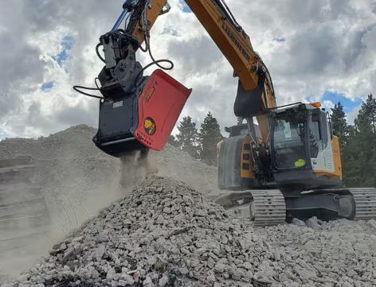
1. Murskauksesta yleisesti
  Kauhamurskain käytetään kaivinkoneen kanssa, murskainkauha toimii leukamurskain periaatteella, joka mahdollistaa murskaamisen ja materiaalien kierrättämisen paikan päällä.
  Lähde /6/

Slide 10
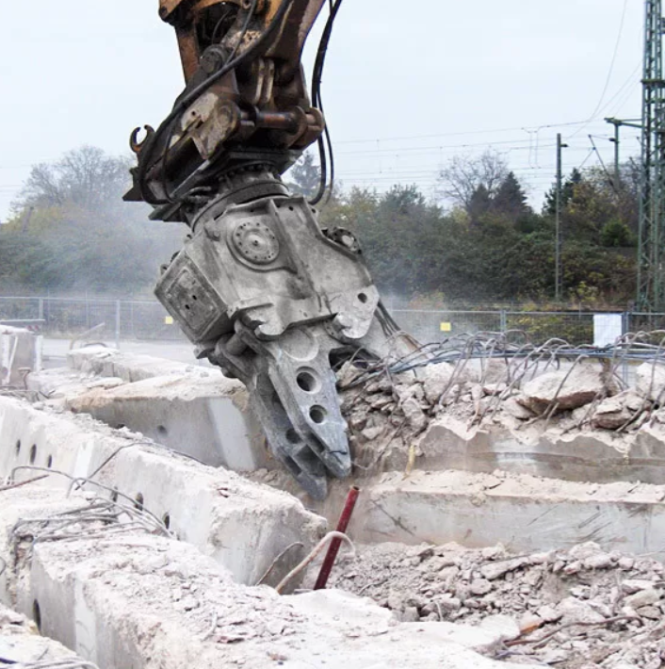
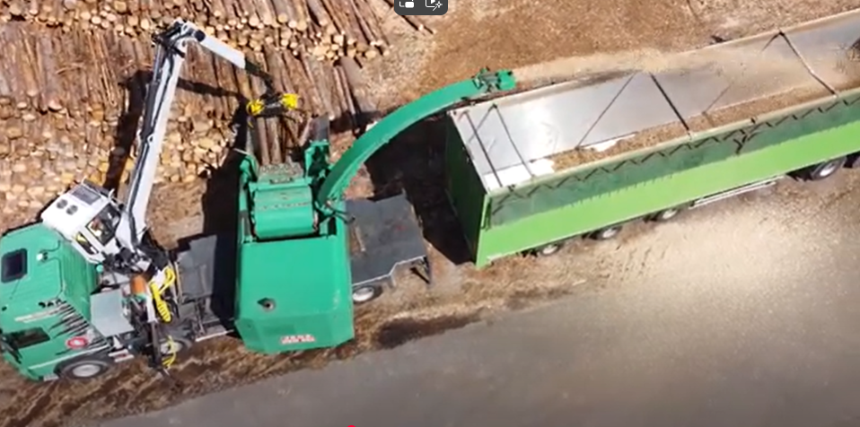
1. Murskauksesta yleisesti
  Pulverointi ja haketus – ei murskausta
  Pulverointi Lähde /6/ Haketus Lähde /10/

Slide 11
1. Murskauksesta yleisesti
Murskauksen tavanomaiset päästöt:
Melu – päästön suuruus riippuu murskattavasta materiaalista ja käytössä olevan murskauslaitteiston tyypistä ja suojausrakenteista (kumitukset, koteloinnit, kunnossapito).
Päästön vaikutuksia voidaan vähentää em. lisäksi murskauslaitteiston sijoittumisella ja suojaamisella (materiaali- ja varastokasat, seinät ja esteet)
    → Vnp melutason ohjearvoista 993/1992 ja Vna kivenlouhimojen, muun kivenlouhinnan ja kivenmurskaamojen ympäristönsuojelusta 800/2010.
    → Tarkkailu ja mittaaminen suhteellisen helppoa
Pöly - päästön suuruus riippuu murskattavasta materiaalista ja käytössä olevan murskauslaitteiston tyypistä ja suojaus- ja pölyntorjunta rakenteista (koteloinnit, kastelut, putoamissuojat). Päästön vaikutuksia voidaan vähentää em. lisäksi murskauslaitteiston sijoittumisella ja suojaamisella (sijoittaminen rakennukseen) sekä murskattavan materiaalin kastelulla.
→ Vna ilmanlaadusta 79/2017 ja Vnp ilmanlaadun ohjearvoista 480/1996, Vna 800/2010.
→ Tarkkailu ja mittaaminen laajemmissa hankkeissa - haastavaa

Slide 12
1. Murskauksesta yleisesti
Tärinä - päästön suuruus riippuu murskattavasta materiaalista, käytössä olevan murskauslaitteiston tyypistä sekä murskausolosuhteista. Voi aiheuttaa myös runkomelua. Päästön vaikutuksia voidaan vähentää em. lisäksi laitteiston sijoittamisella ja työmaajärjestelyillä (murskauspedit, seinämät)
→ RIL 253-2010 Rakentamisen aiheuttamat tärinät.
→ Tarkkailu ja mittaaminen rakenteista. Tulosten tulkinta asiantuntijakonsultin työtä
Päästöt vesiin – päästön suuruus riippuu murskattavasta materiaalista ja sen varastoinnista. Vuoto- ja onnettomuustilanteen päästöt. Päästöjen vaikutusta voidaan vähentää erilaisilla suoja- ja pintarakenteilla sekä vesien käsittelyjärjestelmillä.
→ Valtioneuvoston asetus vesiympäristölle vaarallisista ja haitallisista aineista (1022/2006, tarkat päästöraja-arvot ja ympäristönlaatunormit pintavesiin kohdistuville päästöille), työmaavesiohjeet

Slide 13
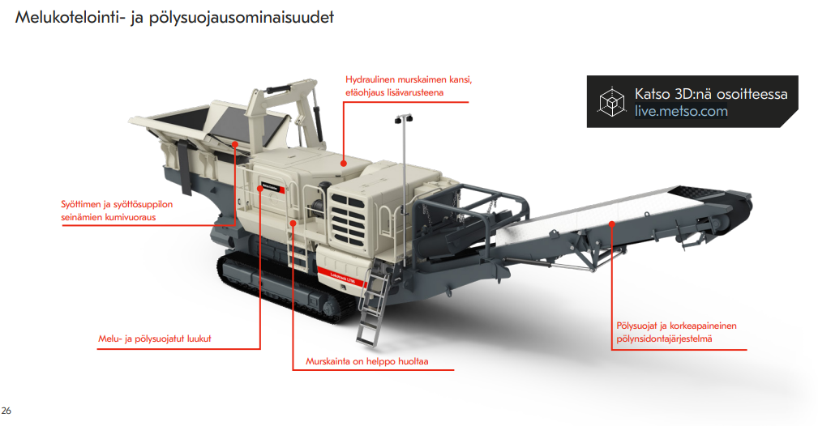
1. Murskauksesta yleisesti
Lähde /3/
Metso Lokotrack® Urban™ -sarja (leukamurskain), 85 dB etäisyydellä 9-11 metriä (perinteisellä murskaimella 23-25 metriä)

Slide 14
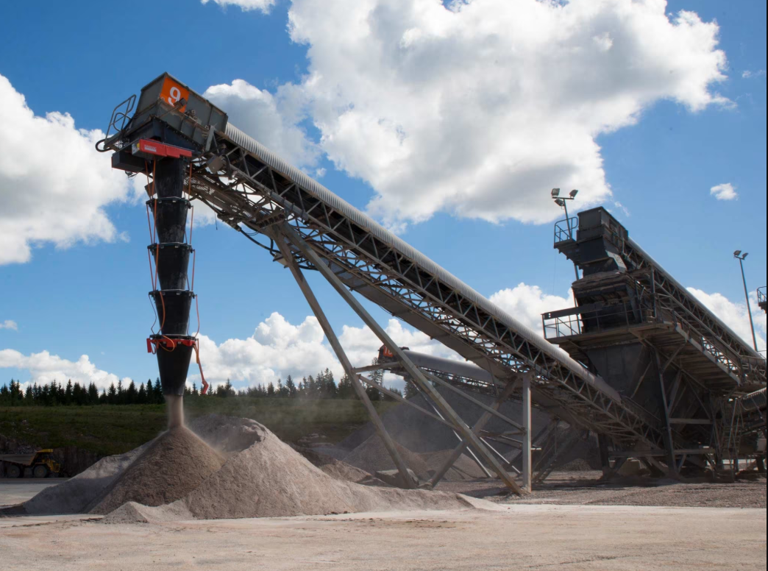
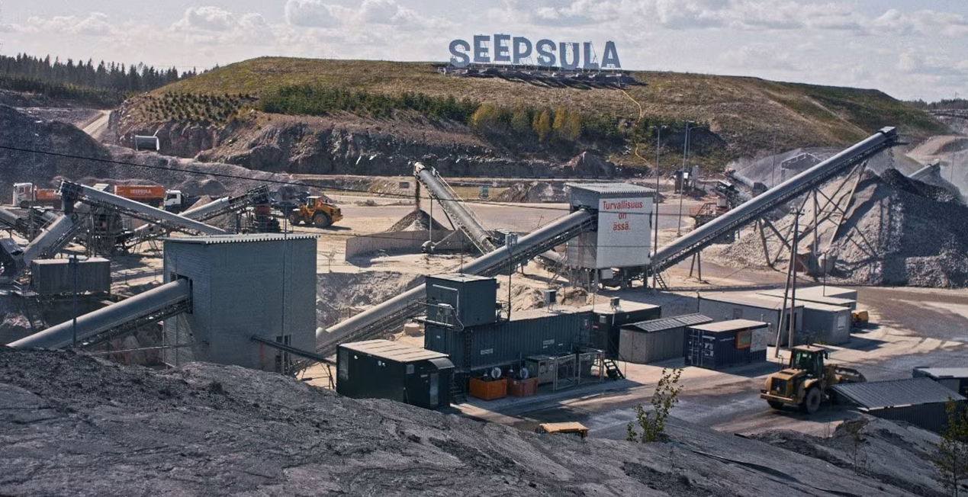
1. Murskauksesta yleisesti
Lähde /7/ Lähde /8/

Slide 15
1. Murskauksesta yleisesti
MURAUS:
YSL 10 § Valtioneuvoston asetukset ympäristön pilaantumisen ehkäisemiseksi eräissä toiminnoissa.
Vna voidaan antaa ympäristön pilaantumisen ehkäisemiseksi tarkempia säännöksiä:
  toiminnan sijoittumisen ympäristönsuojeluvaatimuksista ja edellytyksistä eri alueilla sekä haittojen ehkäisemiseksi tarpeellisista toiminnan etäisyysvaatimuksista;
  päästöjen ja niiden leviämisen ehkäisemiseksi, onnettomuuksien tai niiden vaaran ehkäisemiseksi ja energiatehokkuuden turvaamiseksi käytettävistä menetelmistä, laitteista, rakennuksista ja rakennelmista;
  toiminnan laajuudesta ja toiminta-ajoista;
  jätehuollosta;
  toiminnan lopettamisen jälkeisistä toimista.
Edellä tarkoitetut säännökset voivat koskea seuraavia toimialoja ja toimintoja: (…) 9) kivenmurskaamo, kivenlouhimo ja muu kivenlouhinta.

Slide 16
1. Murskauksesta yleisesti
Valtioneuvoston asetus kivenlouhimojen, muun kivenlouhinnan ja kivenmurskaamojen ympäristönsuojelusta (MURAUS, 800/2010)
asetuksessa säädetään kivenlouhimon, muun kivenlouhinnan ja kivenmurskaamon ympäristönsuojelun vähimmäisvaatimuksista silloin, kun toimintaan on oltava ympäristölupa
kivenmurskaamolla tarkoitetaan louheen, soran tai moreenin murskaamista murskaustuotteeksi murskauslaitteistolla
  KHO:2021:194 Korkein hallinto-oikeus katsoi, että seulotun jätekiviaineksen murskausta siirrettävällä murskauslaitteistolla oli pidettävä Muraus-asetuksen 2 §:n 1 momentin 3 kohdassa tarkoitettuna kivenmurskauksena. Näin ollen seulotun kiviaineksen murskaukseen teollisuusjätekeskuksessa sovellettiin Muraus-asetusta. Muraus-asetusta ei sovellettu muun keskuksessa murskattavan materiaalin, kuten jätebetonin, murskaukseen
Toiminnan sijoittuminen 3 §, ilmapäästöjen rajoittaminen 4 §, ilman laatu 5 §, 6 § meluntorjunta, 7 § melutasot, 8 § työvaiheiden aikarajat, 9 § maaperän ja pohjaveden suojelu, 10 § jäte- ja hulevedet, 11 § jätehuolto, 12 § onnettomuudet ja häiriötilanteet, 13 § tarkkailu

Slide 17
2. Betonin murskaus
Rakennusten ja rakenteiden purkamisessa syntynyt betonimateriaali (materiaali - jäte)
YM lausunto 15.3.2024 ”Lausunto kokonaisena irrotettujen rakennusosien uudelleenkäytöstä ja jätteeksi luokittelemisesta”, materiaalin uusiokäyttöä, ei muodostu jätelain tarkoittamaa jätettä.
Muu purkamisesta syntyvä betonimateriaali on jätettä: kappalekoko vaihtelee, voi sisältää jätemateriaalia tai haitta-aineita.
Käsittely syntypaikalla tai kuljetus muualle käsiteltäväksi
Käsittely edellyttää = haitta-ainekartoitus, alustava lajittelu, muuttaminen sopivaan palakokoon (iskuvasarointi, pulverointi, murskaus), laadunvarmistus, väliaikainen varastointi, kuljetus ja hyödyntäminen
Rakennuslain mukainen menettely (mitä tehdään), RakL 5 luku 55 §, lupa- tai ilmoitus, RakL luku 2 16 § purkumateriaali- ja rakennusjäteselvitys (lausunto yso)

Slide 18
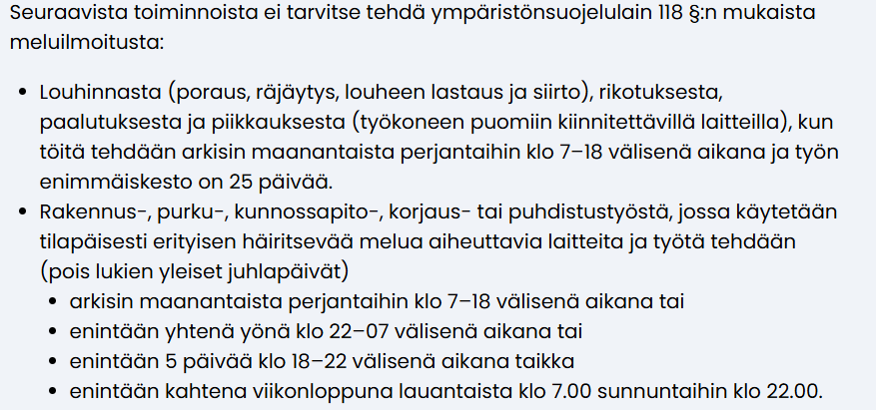
2. Betonin murskaus
Purkutyö voi yksin edellyttää ympäristönsuojelulain 118 §:n mukaisen ilmoituksen melua ja tärinää aiheuttavasta tilapäisestä toiminnasta (laajuus, käytettävät koneet, toiminta-ajat tms. ratkaisevat, kuntien ympäristönsuojelumääräykset).
Vantaan kaupungin ysm:
Tiedotusvelvoite

Slide 19
2. Betonin murskaus
Purkubetonin muuttaminen sopivaan palakokoon syntypaikalla (murskaus) edellyttää yleensä ympäristönsuojeluviranomainen ennakkohyväksynnän.
  (Kunnan ympäristönsuojelumääräykset)
  Päätös ympäristönsuojelulain 118 §:n mukaisesta ilmoituksesta erityisen häiritsevää melua ja tärinää aiheuttavasta tilapäisestä toiminnasta (tilapäisyys yleensä yhteensä <50 tpv)
  Ympäristölupa, jätteen laitosmainen tai ammattimainen käsittely (jos ei tilapäistä, jätettä tuodaan muualta murskattavaksi…)
      Ammattimainen jätteen käsittely (liiketoiminta tai palvelu muille, kuin omille jätteille)
      Laitosmainen jätteen käsittely (pysyväisluonteista, teollisen laitoksen kaltaista)
  Ympäristölupa, YSL 27 § 2 mom. perusteella
    toiminta, josta voi aiheutua vesistön pilaantumista (AVI)
    jätevesien johtamista, josta saattaa aiheutua ojan, lähteen tai noron pilaantumista (kunta)
    toiminta, josta saattaa ympäristössä aiheutua NaapL tarkoittamaa kohtuutonta rasitusta (kunta).
  YSL 118 § meluilmoitus → YSL 121 § 118 §:n mukaisen ilmoituksen vireilläolosta on ilmoitettava ja asianosaisia on kuultava, jos toiminta saattaa olennaisesti vaikuttaa yleisiin tai yksityisiin etuihin.
  YSL 122 § viranomaisen on 118–120 §:ssä tarkoitetun ilmoituksen johdosta annettava päätös. Päätöksessä on annettava tarpeelliset määräykset toiminnasta aiheutuvan ympäristön pilaantumisen ehkäisemiseksi ja toiminnan järjestämiseen liittyvien jätelain mukaisten velvollisuuksien täyttämiseksi.

Slide 20
2. Betonin murskaus
  Vantaalla YSL 122 §:n tarkoittaman perusmääräykset (betonin)murskaukselle:
  Toiminta – selvilläolovelvollisuus, toiminta-ajat, mitä toimintaa päätös koskee
  Tiedottaminen
  Melun, tärinän, pölyn ja muiden vastaavien päästöjen torjunta
      paras käyttökelpoinen tekniikka ja parhaat käytännöt (laitteiston ja varastokasojen sijoittaminen, kastelut, koteloinnit, kuormien peittäminen, yms.)
      toimenpiteet kohtuuttomassa päästötilanteessa
      työmaavesien käsittely
  Tarkkailu ja raportointi
      aistinvarainen tarkkailu ja toimenpiteet sen saadun havainnon perusteella
      mahdolliset melumittaus
      murskauspäivien raportointi
  Polttoaineita, kemikaaleja ja jätteitä koskevat määräykset
      polttoainesäiliön varusteet ja sijoittaminen
      nestemäisten kemikaalien ja vaarallisten jätteiden varastointi
      jätelain järjestämiseen liittyvät määräykset
  Vahinkoihin varautuminen
  Täytäntöönpano

Slide 21
2. Betonin murskaus
Betoniasemien tai betonituotetehtaissa syntyvän ylijäämäbetonin muuttaminen sopivaan palakokoon syntypaikalla (murskaus) edellyttää aina ympäristönsuojeluviranomainen ennakkohyväksynnän.
  Valtioneuvoston asetus kiinteän betoniaseman ja betonituotetehtaan ympäristönsuojeluvaatimuksista 8.11.2018/858:
    ylijäämäbetonilla tarkoitetaan betoniaseman ja betonituotetehtaan tuotannossa syntynyttä betonijätettä ja betonilietettä (jätenimike 10 13 14)
    6 § Ylijäämäbetonin tilapäinen murskaus: Betoniasemalla ja betonituotetehtaalla tapahtuvaan ylijäämäbetonin tilapäiseen murskaukseen liittyvän meluilmoituksen tekemisestä säädetään ympäristönsuojelulain 118 §:ssä tai kunnan ympäristönsuojelumääräyksissä.
        Asetusmuistiossa: …”Jos ylijäämäbetonia kuitenkin murskataan toistuvasti ja murskaustoiminnan kesto on yhteensä vähintään 50 päivää, murskaustoiminta edellyttää ympäristönsuojelulain mukaisesti ympäristölupaa”

Slide 22
2. Betonin murskaus
  Uuden betoniasema-asetuksen ehdotuksessa (ollut lausunnolla 28.3.2025 asti):
    6 §: Betoniaseman ja betonituotetehtaan omassa toiminnassa syntyvän ylijäämäbetonin murskaus: Betoniasemalla ja betonituotetehtaalla voidaan osana sen rekisteröitävää toimintaa murskata laitoksen omassa toiminnassa syntyvää ylijäämäbetonia, ellei ympäristönsuojelulain 30 §:stä muuta johdu.(…) …murskaustoiminta ja murskatun ylijäämäbetonin varastointi on järjestettävä siten, että siitä ei aiheudu pintavesien tai talousvesikaivojen pilaantumisen vaaraa. Murskauksessa ja murskatun ylijäämäbetonin varastoinnissa syntyvät vedet on ohjattava selkeytysaltaaseen.
    Muutoksia myös rekisteröinti-ilmoituksen sisältöön (ml. melupäästöt ja niiden torjunta), murskauksen toiminta-ajat, pölypäästöjen rajoittaminen, öljyisten hulevesien käsittely ja johtaminen, tietojen toimittaminen ja kirjanpito.

Slide 23
2. Betonin murskaus
Betonin muuttaminen sopivaan palakokoon muualla kuin syntypaikalla (murskaus) edellyttää aina ympäristönsuojeluviranomainen ennakkohyväksynnän.
  Ympäristölupa, jätteen laitosmainen tai ammattimainen käsittely YSL 27 §, liite 1, taulukko 2, kohta 13f ”muu kuin taulukon 2 kohdissa 13 a, b ja e tarkoitettu jätelain soveltamisalaan kuuluvan jätteen käsittely, joka on ammattimaista tai laitosmaista
  Viranomaisuus:
    kunnan ympäristönlupaviranomainen (YSA 2 §, 2 mom. kohta 12b käsiteltävä määrä <50 000 tn/v
    Valtion ympäristölupaviranomainen (YSA 1 § 2 mom. kohta 13f käsiteltävä määrä vähintään 50 000 tn/v tai YSL 27 § 2 mom. kohta 1 (toiminta, josta voi aiheutua vesistön pilaantumista eikä kyseessä ole vesilain mukaan luvanvaraisesta hankkeesta)
  Jätteenkäsittelyn lupa – huom. vakuudet, jäte – ja jätehuoltomääräykset sekä seuranta- ja tarkkailumääräykset (ml. JL 120 §:n mukainen jätteen käsittelyn seuranta- ja tarkkailusuunnitelma, ym)
  Ympäristölupahakemukseen liittyvä hallintomenettely: YSL, YSA, HL…

Slide 24
3. Kiviaineksen murskaus
Kiviaineksen (louheen) muuttaminen sopivaan palakokoon (murskaus) syntypaikalla tai syntypaikan ulkopuolella edellyttää yleensä ympäristönsuojeluviranomainen ennakkohyväksynnän.
  Kunnan ympäristönsuojelumääräykset
  Päätös ympäristönsuojelulain 118 §:n mukaisesta ilmoituksesta erityisen häiritsevää melua ja tärinää aiheuttavasta tilapäisestä toiminnasta (tilapäisyys yhteensä <50 tpv)
  Ympäristölupa, YSL 27 §, liite 1, taulukko 2, kohta 7e) ”Kiinteä murskaamo tai kalkkikiven jauhatus tai sellainen tietylle alueelle sijoitettava siirrettävä murskaamo tai kalkkikiven jauhatus, jonka toiminta-aika on yhteensä vähintään 50 päivää”, maa-ainesten ottoalueet (kalliokiviaines, sora, yhteismenettelyssä maa-aineslain kanssa), kiertotalousalueet, suuret infrahankkeet tms.
  Ympäristölupa, YSL 27 § 2 mom. perusteella
  YSL 118 § meluilmoitus → YS 121 § 118 §:n mukaisen ilmoituksen vireilläolosta on ilmoitettava ja asianosaisia on kuultava siten kuin hallintolaissa säädetään, jos ilmoitettu toiminta saattaa olennaisesti vaikuttaa yleisiin tai yksityisiin etuihin.

Slide 25
3. Kiviaineksen murskaus
  YSL 122 § viranomaisen on 118–120 §:ssä tarkoitetun ilmoituksen johdosta annettava päätös. Päätöksessä on annettava tarpeelliset määräykset toiminnasta aiheutuvan ympäristön pilaantumisen ehkäisemiseksi ja toiminnan järjestämiseen liittyvien jätelain mukaisten velvollisuuksien täyttämiseksi.
  VHO 7.5.2024
  YSL 122 §:n mukainen melupäätös, murskaustyö YHT. 25 000 tn, kesto n. 6 kk, murskauspaikka rakennettavalla teollisuusalueella, muualta tuotavan kiven murskaus. Päätöksessä annetut tavanomaiset melutorjuntamääräykset (murskauspaikka huomioiden)
  Valitus - vaatimukset
    Murskauspaikka sijaitsee osittain valittajan kiinteistöllä – lupaa ei ole pyydetty
    100 metrin päässä oleva autoliike vuokrannut valittajalta alueen, ei olisi tullut, jos olisi tiennyt murskauksesta
    Ilmoituksen vireilläolosta ei ole kuulutettu tai pyydetty lausuntoja
    Edellä kerrotuin perustein päätös on lainvastainen ja tehty virheellisessä järjestyksessä
  VHO välipäätöksellään kieltänyt päätöksen täytäntöönpano ja määrännyt, että mahdollisesta aloitettu työ on keskeytettävä (???)

Slide 26
3. Kiviaineksen murskaus
  Vastaukset vaatimuksiin:
  Meluilmoitusmenettelyyn ei sen luonteen vuoksi sisälly viranomaisen toimesta sen varmistaminen, että ilmoituksen tehnyt toiminnanharjoittaja tai joku muu taho huolehtii mahdollisista yksityisoikeudellisista sopimuksista ja suostumuksista. Meluilmoituspäätös ei anna oikeutta käyttää toisen aluetta kiviaineksen murskaustoimintaan tai muutoinkaan alueen käyttöön. Toiminnanharjoittajan vastuulla on huolehtia siitä, että tarvittava suostumus maanomistajalta saadaan ja mahdollinen vuokrasopimus tehdään ennen toiminnan aloittamista, vaikka meluilmoituspäätös olisi jo tehty.
  Kysymyksessä on katujen ja kunnallistekniikan rakentamiseen liittyvä kiviaineksen murskaus teollisuudelle kaavoitetun vielä rakentamattoman alueen keskellä. Alue on nykyisellään peltomainen ja sillä kasvaa osittain matalaa puustoa ja pensasta. Aluetta ympäröivät olemassa olevat teollisuusalueet sekä etelän/kaakon suunnalla XXXväylä, joka aiheuttaa alueille taustamelun pohjatason noin 50–60 dB (LAeq,7-22).
  YSL 121 §:n kuuleminen: meluilmoituksen vireilläolosta ei ilmoitettu, eikä asianosaisia kuultu, koska ilmoitetun toiminnan ei voitu katsoa saattavan vaikuttaa olennaisesti yleisiin tai yksityisiin etuihin. Murskaustoiminnan päästöjen ei ole arvioitu saattavan vaikuttaa olennaisesti yleisiin tai yksityisiin etuihin, (kesto ja ajankohta, päätöksessä määrättävät toimet päästöjen ja niiden vaikutusten rajoittamiseksi, murskattavan kiviaineksen verraten vähäinen määrä, melun vaikutusalueen ympäristöolosuhteet ja toteutunut maankäyttö, etäisyys asutukseen, murskaustoiminnasta aiheutuvat ennalta arvioiden verraten vähäiset ja tilapäiset muutokset alueen ääniympäristössä sekä alueen kaavoitustilanne).
  100 metrin päässä oleva autoliike vuokrannut valittajalta alueen, ei olisi tullut, jos olisi tiennyt murskauksesta
  Ilmoituksen vireilläolosta ei ole kuulutettu tai pyydetty lausuntoja

Slide 27
3. Kiviaineksen murskaus
  Asia VHO:ssa
  Asiassa on valituksessa esitettyjen vaatimusten ja valitusperusteiden johdosta arvioitava, olisiko valittajia tullut kuulla ilmoituksesta (A) ja onko ilmoitus voitu hyväksyä ilman valittajien suostumusta tai sopimusta alueen käytöstä (B).
  A. YSL 121 § edellyttää asianosaisten kuulemista vain, jos ilmoitetulla toiminnalla on olennaisia vaikutuksia yleisiin, esimerkiksi ympäristönsuojeluun liittyviin etuihin, tai olennaista vaikutusta yksityisiin etuihin kuten esimerkiksi melua tai tärinää aiheuttavan toiminnan läheisyydessä asuvien etuihin (ks. myös Kuusiniemi ym., Ympäristöoikeus 2013, 2., uudistettu painos, s. 1516–1517). Ympäristönsuojeluviranomaisen arvioidessa sitä, saattaako ilmoitettu toiminta ennalta arvioiden olennaisesti vaikuttaa yleisiin tai yksityisiin etuihin, viranomaisen on erityisesti huomioitava lähimpien häiriintyvien kohteiden sijainti ja niiden erityispiirteet.
  Kun otetaan huomioon työn sisältö ja suorittamisajat sekä valituksenalaiseen päätökseen sisältyvät pölypäästöjen torjuntaa sekä tiedottamista koskevat määräykset, etäisyys asutukseen, toiminnan sijoittuminen rakentamattomalle teollisuusalueelle sekä toiminnan liittyminen kaavan toteuttamiseen, hallinto-oikeus katsoi, että hanke ei ilmoituksen ja valituksenalaisessa päätöksessä asetettujen määräysten mukaisesti toteutettuna siinä määrin vaikuta yksityisiin tai yleisiin etuihin, että ilmoituksen johdosta olisi tullut kuulla valittajia tai julkaista kuulutusta.

Slide 28
3. Kiviaineksen murskaus
  Hallinto-oikeus katsoi myös, että valittajien kiinteistölle mahdollisesti sijoitettaviksi suunniteltujen kasojen ei myöskään ole voitu arvioida aiheuttavan sellaisia pölyhaittoja, jotka olisivat olennaisesti vaikuttaneet valittajien yksityisiin etuihin kuulemista koskevan ympäristönsuojelulain 121 §:ssä tarkoitetulla tavalla.
  B. Hallinto-oikeus katsoo, että YSL 118 §:n mukainen ilmoitus voidaan käsitellä ja hyväksyä 122 §:n nojalla riippumatta siitä, onko tarvittavia yksityisoikeudellisia maankäyttöön liittyviä sopimuksia solmittu vai ei. Ilmoitusta koskevalla päätöksellä ei ole myöskään voitu myöntää oikeutta toiminta-alueeseen. Näin ollen vaikka hankkeessa syntyviä varastokasoja mahdollisesti oli ilmoitusvaiheessa tarkoitettu sijoitettaviksi valittajien kiinteistölle meluhaittojen vähentämiseksi ja vaikka valittajien kanssa ei ilmoituksen käsittelyvaiheessa ollut tehty sopimusta alueen käytöstä, hallinto-oikeus katsoi, että valittajia ei ennen päätöksentekoa ole ollut tarpeen kuulla.

Slide 29
3. Kiviaineksen murskaus
  Pohdintaa/tapauksia valvonnasta 🤯:
  → voiko < 50 päivän murskauksesta aiheutua jossain NaapL mukaista kohtuutonta haittaa?
  → voidaanko toimintaa rajoittaa (kieltää) meluilmoituspäätöksellä siten, että kohtuutonta haittaa ei ilmene vai pitääkö toiminta luvittaa NaapL –perustein?
  → murskaamon voi siirtää, louhintaa ei
  → YSL 118 §:n mukainen menettely mahdollistaa < 50 päivän murskauksen. Entä tilanne, jossa viereiselle tontille tulee samaan aikaan vireille toinen vastaava toiminta (eri toiminnanharjoittaja, sama toiminnanharjoittaja)?
  → Voidaanko meluilmoitusta koskevassa murskaustyössä käyttää yhtä aikaa useampaa murskauslaitetta?
  → YSL <50 päivän murskauksessa sietämisvelvollisuus, koska voidaan katsoa, että sietämisaika on ”nollaantunut”
  → Ketjutus: meluilmoitus → ympäristölupa, ympäristölupa → meluilmoitus

Slide 30
3. Kaavan mukainen louhinta
Kaavan mukainen louhinta (maarakennustoimintaan liittyvä louhinta) edellyttää yleensä aina ympäristönsuojeluviranomainen ennakkohyväksynnän.
  Kunnan ympäristönsuojelumääräykset
  Päätös ympäristönsuojelulain 118 §:n mukaisesta ilmoituksesta erityisen häiritsevää melua ja tärinää aiheuttavasta tilapäisestä toiminnasta
  Ympäristölupa, YSL 27 § 2 mom. perusteella.
MURAUS –asetus – oikeusohjeena vain ympäristöluvanvaraiselle laitosluettelolain tarkoittamalle kivenlouhimolle, muulle kivenlouhinnalle ja kivenmurskaamolle.
Kivenlouhimo = tarvekivenotto, rakennustuotteiden valmistus
Muu kivenlouhimo = kiven hyödyntäminen louheena
MURAUS perustelumuistio 3.9.2010 ”Muulla kivenlouhinnalla ei tarkoitettaisi sellaista louhintaa, joka johtuu suoranaisesta rakentamistoiminnasta, kuten tiealueen rakentamisesta, maa-alueen muuttamisesta vesialueeksi, kanavan louhinnasta, talon rakentamisesta tai muuhun käyttöön tarkoitetun alueen pohjarakentamisesta. Yleensä rakentaminen edellyttää jonkin muun luvan tai viranomaishyväksynnän. Tältä osin säännöksessä viitattaisiin maa-aineslain 4 §:ään.”

Slide 31
3. Kaavan mukainen louhinta
MURAUS perustelumuistio 3.9.2010 ”pykälässä (2 §) säädettäisiin asetuksen keskeisistä käsitteistä. Kivenlouhimon, muun kivenlouhinnan ja kivenmurskaamon käsitteet vastaisivat ympäristönsuojeluasetuksen (169/2000, YSA) nykykäytännön mukaista tulkintaa.”
  kivenlouhimo tai sellainen muu kuin maanrakennustoimintaan liittyvä kivenlouhinta, jossa kiviainesta käsitellään vähintään 50 päivää;
🤔MURAUS-asetusta ei sovelleta myöskään toimintaan, jonka ympäristölupatarve perustuu NaapL;n tarkoittamaan kohtuuttomaan rasitukseen:
maarakennustoimintaan liittyvät erittäin pitkät kivenlouhinta-ajat, jossa haitta kohdistuu samoihin haitankärsijöihin (voidaanko toiminta-aikoja rajoittaa, voidaanko työ tehdä muualla….?)
< 50 päivän murskaus, josta aiheutuu kohtuutonta rasitusta (onko niitä…?)
….

Slide 32
3. Kaavan mukainen louhinta
Maanrakennustoimintaan liittyvä louhinta
Maanrakennustoiminnan osoittaa jokin lupa tai hyväksyntä (rakentamisen yhteydessä irrotettujen ainesten ottamista ja hyväksikäyttöä, kun toimenpide perustuu viranomaisen antamaan lupaan tai hyväksymään suunnitelmaan)
Maisematyölupa RL 53 § (maisemaa muuttava rakentamistoimenpide) - maisemantyölupaa ei tarvita rakentamishanketta valmisteleviin välttämättömiin toimenpiteisiin, jotka liittyvät lainvoimaisen kaavan toteuttamiseen (selvitys rakennusvalvontaviranomaiselle)
Maa-aineslaki 4 § Maa-aineslupa ei ole tarpeen lainvoimaisen asemakaavan toteuttamiseen liittyvään rakentamista valmistelevaan kaivamiseen tai louhintaan. Ottamisessa on lisäksi noudatettava 3 §:n 1 momentissa säädettyjä vaatimuksia.
HE 139/2022: ”Päällekkäisyyksien ja tulkintaepäselvyyksien välttämiseksi rajapintajaoston ehdotuksesta MAL 4 §:ään lisättäisiin uusi 2 momi. Sen mukaan maa-aineslupa ei olisi tarpeen asemakaavan toteuttamiseen liittyvään rakentamista valmistelevaan kaivamiseen tai louhintaan. Tällä hetkellä alueesta riippuen tämäntapaisia valmistelevia maanrakennustöitä suoritetaan joko ilman lupaa, maa-ainesluvalla, maisematyöluvalla, rakennusluvalla tai toimenpideluvalla. Luvantarvetta on vaikea ennakoida ja erilaiset käytännöt vaikuttavat myös haitankärsijöiden oikeusturvan yhdenvertaiseen toteutumiseen. Ehdotetuilla valmistelevia toimenpiteitä koskevilla muutoksilla varmistettaisiin yhtäläiset menettelyt ja vältettäisiin kaksinkertaisten menettelyjen soveltaminen”.

Slide 33
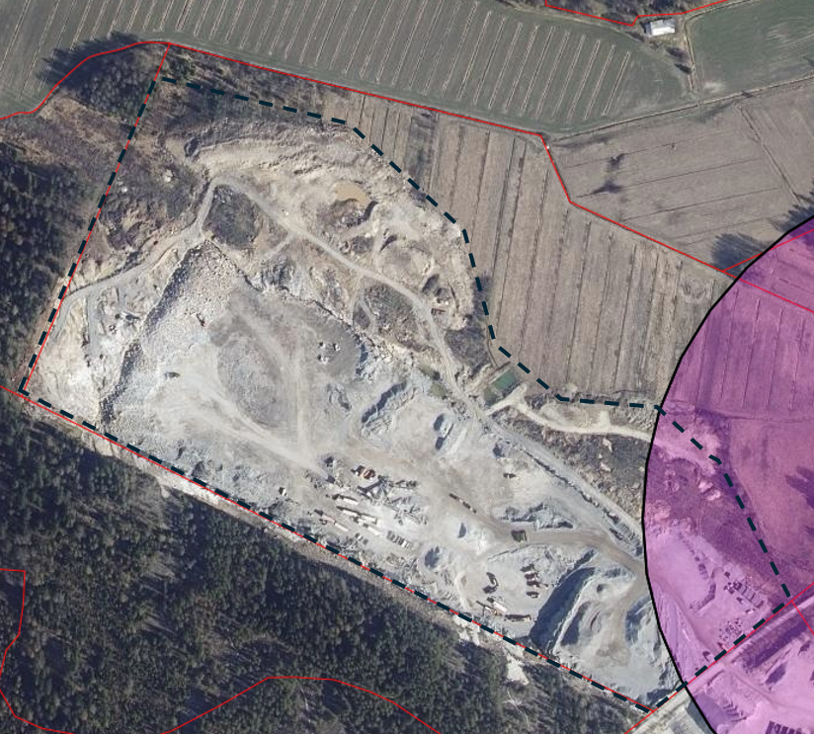
4. Kaavan mukainen louhinta - case
Yhteislupa kalliokiviaineksen otto, louhinta ja murskaus, ottoaika 10 v, 1 530 000 m3ktr, 14 ha
työpaikka-alueen esirakentaminen (lainvoimainen osayleiskaava, jossa osoitettu likimääräinen louhintataso)
Ympäristölupapäätöksessä määrätty MURAUS –asetuksen mukainen etäisyys louhinnan ja lähimmän häiriintyvän kohteen välillä
VHO muuttanut lupaa
Vireille YSL 118 §:n mukainen meluilmoitus, louhinta 10 päivää, josta kiviainekset kuljetetaan olemassa olevalle murskauslaitokselle lupa-alueelle
MRL:n mukainen toimenpidelupahakemus vireillä
Tontin omistussuhde vaihtunut

Slide 34
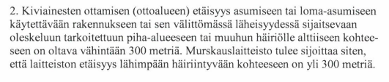

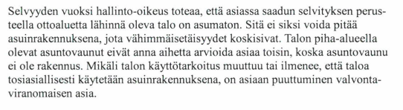
4. Kaavan mukainen louhinta - case
Lainvoimaisessa ympäristöluvassa:
VHO lisännyt toisen momentin 8.10.2019

Slide 35
4. Kaavan mukainen louhinta - case
Ympäristötarkastajan YSL 122 §:n mukainen päätös meluilmoituksesta, päätöksessä annettiin toiminta-aikaa ja melun suojaamiseen liittyviä määräyksiä. Edellytetty hiljaista poraa.
Valitus - vaatimukset:
  Päätöksellä on rikottu MURAUS-asetusta (louhinta < 300 metrin päässä lähimmästä asuinrakennuksesta, ei valittajan kiinteistö) – päätös pitää kumota.
VHO 4.10.2024 (1352/2024):
Asiassa on valituksen johdosta ratkaistavana, voidaanko yhtiön ilmoituksessa tarkoitettua toimintaa pitää YSL 118 §:ssä tarkoittamalla tavalla tilapäisenä toimintana ja onko asia voitu käsitellä ilmoitusmenettelyssä ottaen huomioon yhtiön luvanvarainen louhinta- ja murskaustoiminta samalla kiinteistöllä (tn. ei MURAUS-asia).
Hallinto-oikeus kumoaa ympäristötarkastajan päätöksen.

Slide 36
4. Kaavan mukainen louhinta - case
YSL 118 §:ssä tarkoitetussa ilmoitusmenettelyssä voidaan käsitellä ja ratkaista vain kertaluonteinen tilapäinen toiminta, josta aiheutuu erityisen häiritsevää melua tai tärinää. Toimenpiteen meluvaikutuksia ei ilmoitusmenettelyssä lähtökohtaisesti tarkastella samalla laajuudella kuin toistuvan ja pitkäkestoisen toiminnan ympäristövaikutusten hyväksyttävyyttä arvioidaan ympäristölupamenettelyssä.
Ilmoitusmenettelyllä ei voida jatkaa lähtökohtaisesti luvanvaraista toimintaa eikä ilmoitusmenettelyä voida soveltaa sellaisiin toimintoihin, joissa on ennalta saatujen tietojen mukaan kysymys pitkäaikaisesta ja toistuvasta toiminnasta.
Hallinto-oikeus totesi, ettei ilmoituksessa esitetty louhintatoiminta sinällään ole YSL säännösten nojalla ympäristöluvanvaraista toimintapäivien lukumäärän perusteella. Kun kuitenkin otetaan huomioon, että kokonaisuudessaan kysymys on pitkäaikaisesta, samalla toimintakiinteistöllä suoritettavasta saman kaava-alueen esirakentamisesta, ja kun kyseisellä toiminnalla on jo sekä voimassa oleva ympäristölupa että voimassa oleva maa-aineslupa, hallinto-oikeus katsoo, ettei ilmoituksen mukainen toiminta täytä ympäristönsuojelulain 118 §:ssä tarkoitettua tilapäisyyden määritelmää. Näissä olosuhteissa meluilmoituksen mukaista toimintaa ei voida arvioida erillään muusta toimintakokonaisuudesta, vaan toimenpiteitä on ympäristönsuojelulain nojalla arvioitava kokonaisuutena.

Slide 37
4. Kaavan mukainen louhinta - case
VHO:n päätökseen on haettu valituslupaa KHO:sta.
Pohdinta:
Kaavan toteutukseen liittyvät laajat louhintahankkeet on suunniteltu jo lupien hakuvaiheessa siten, että louhinta-alueet on rajattu MURAUS –asetus huomioon ottaen (kiire kaavan toteuttamiseksi, alueella paljon kiveä, yksityiskohtainen kaavatyö on ollut kesken). Oikeuskäytännössä MURAUS-soveltamisalaan kuuluvissa ympäristöluvissa 300 metrin louhintaraja on ollut ehdoton.
Ratkaisut (?):
300 metrin sisäpuolelle sijoittuvan rakennuspaikan ulosrajaaminen selkeämmin luparatkaisussa (tn. lupa ei koske lainkaan poisrajausta koskevaa aluetta), tässä tukitoiminta-alue, varastokasat
300 metrin louhintarajan sisälle jäävän alueen tasaaminen siten, että lupaperusteena käytetään NaapL:a → MURAUS-asetus ei tule sovellettavaksi, sis. alkuperäiseen ympäristölupaa tai alkuperäisen ympäristöluvan ”jatkoksi” (tässä tapauksessa 10 päivän louhinnan ympäristölupa), oikeusohjeet
Toimintojen järjestäminen niin, että ilmoituksenvaraisen louhinnan voidaan katsoa olevan erillinen tilapäinen toimenpide.

Slide 38
4. Kaavan mukainen louhinta - case
Ympäristönsuojelulain (86/2000) 60 §:ssä tarkoitetun meluilmoituksen johdosta annettua päätöstä koskevat valitukset
Meluilmoitus on koskenut louhinta-, paalutus- ja pontitustyötä metrovarikon työtunnelilla. Toiminta-aika 1.10.2014-30.11.2015. Ilmoituksen mukaan maan päällä tehtävistä töistä:
maankaivu ja lastaus tehdään ma-su klo 7-22, paalutus ja pontitus ma-su klo 7-18
avolouhinnan edellyttämää porausta, räjäytystä ja rusnausta tehdään ma-la klo 7-22 sekä kivenrikotusta iskuvasaralla ma-la klo 7-18. Louheen lastausta ja kuljetusta tehdään ma-su klo 7-22.
tunnelilouhinnan edellyttämiä räjäytyksiä on ilmoitettu tehtävän ma-la klo 7-22. Porausta, rusnausta, sekä louheen lastausta ja kuljetusta on ilmoitettu tehtävän ympäri vuorokauden. Tunnelilouhinnassa rusnausta ja porausta on ilmoitettu tehtävän klo 18-22 vain, mikäli työstä aiheutuva keskiäänitaso asuintilassa on alle 40 dB ja klo 22-7 vain mikäli keskiäänitaso on alle 35 dB.

Slide 39
4. Kaavan mukainen louhinta - case
Päätös meluilmoituksen johdosta 2.7.2014. Päätöksessä on annettu erilliset melumääräykset maarakennustöille, avolouhinnalle, tunnelilouhinnalle, louheen lastaamiselle ja kuljettamiselle sekä tuuletukselle.
Työajaksi määrätty arkisin ma-pe klo 7-18. Töitä saa tehdä ma-pe 18-22, jos töiden aiheuttama melutaso on alle ilmoituksessa mainittu <40 dB, arkilauantaisin ja öisin <35 dB (laajettu koskemaan kaikkia töitä). Melutason on varmistettava mittauksilla. Avolouhinnan räjäytyksiä saa tehdä ma-pe klo 7-18 ja tunneliräjäytyksiä ma-pe klo 7-22 ja la 9-18.
Louheen kuljetusta ja lastausta saa tehdä arkisin ma-pe klo 7-22 sekä viikonloppuisin ja arkipyhinä 9-22. Muuna aikana vain, mikäli työstä ei aiheudu kohtuutonta haittaa tai häiriöt naapureille. Louheenajon aiheuttama ulkoalueiden melun keskiäänitason (LAeq 22-07) ja enimmäistason (LAmax ) lisäksi melun ja tärinän häiritsevyys on selvitettävä hyvissä ajoin etukäteen melulle eniten häiriintyvissä ympäristön makuuhuoneina käytettävissä asuin-, potilas- ja majoitushuoneissa koko kuljetusreitin varrella.
Poistopuhaltimen äänitaso häiriintyvissä kohteissa ulkona saa olla klo 7-22 enintään 50 dB (suurimman käytettävän tuuletustehon aikana enintään 60 dB) ja yöaikaan 45 dB
Määräykset melun mittamiselle, pölyntorjunnalle, vesiensuojelulle, tiedottamiselle ja tärinälle.

Slide 40
4. Kaavan mukainen louhinta - case
Valitukset ja vaatimukset:
Täytäntöönpano kiellettävä
Toimenpide tarvitsee ympäristöluvan
Ilmoituksen vireilläolosta ei ole ilmoitettu lehdessä, eikä muita asianmukaisia ole kuultu
VHO 24.10.2014
Päätöksen kyse on lainvoimaisen kaavan toteuttamiseen ja yleisen liikenneväylän rakentamiseen liittyvästä työstä, julkinen etu edellyttää työn jatkamista. Täytäntöönpanon kieltämiseen ei ole ilmennyt aihetta.
Päätöksessä tarkoitetussa toiminnassa on kyse maanrakennustoiminnasta, johon ei sisälly ympäristönsuojeluasetuksessa luvan varaiseksi säädettyjä toimintoja. Toiminnassa on kyse laajan, yleiseen tarpeeseen rakennettavan liikenneväylän osan rakentamisesta. Toiminta on kertaluontoista ja sitä on näin ollen pidettävä tilapäisenä. Toiminnasta ei voida katsoa aiheutuvan eräistä naapuruussuhteista annetun lain 17 §:n tarkoittamaa kohtuutonta rasitusta. → meluilmoitusta edellyttävä toiminta

Slide 41
4. Kaavan mukainen louhinta - case
Hallinto-oikeus katsoi, että asiassa ei ole voitu jättää kuulematta toiminnan lähialueen asukkaita ennen valituksenalaisen päätöksen tekemistä. Asia palautui käsittelyyn. Hallinto-oikeus määräsi viran puolesta, että kumottua päätöstä on noudatettava, kunnes asia palautuksen jälkeen uudelleen ratkaistaan tai asiaa käsittelevä viranomainen toisin määrää. Tarvittaessa asiaa käsittelevän viranomaisen on määrättävä toiminta keskeytettäväksi.
Valitukset ja vaatimukset
Päätökset kumottava ja täytäntöönpano on kiellettävä kiireellisellä välipäätöksellä
Toiminta-aika huomioiden kyseessä ei ole tilapäinen toiminta, vaan ympäristölupaa edellyttävä toiminta
Hakemuksessa on ollut puutteelliset tiedot
Asetetut eivät vastaa asumisterveysohjeen eivätkä melutason ohjearvoista annetun valtioneuvoston päätöksen (993/1992) melun ohjearvoja. Näitä tulisi soveltaa, koska kyseessä on pitkäaikainen, eikä tilapäinen melua ja tärinää aiheuttava toiminta.
Yms.

Slide 42
4. Kaavan mukainen louhinta - case
KHO 396/2015
Osan valituksista tutkimatta jättämättä KHO on hylännyt valitukset.
Vaasan hallinto-oikeus on valituksenalaisella päätöksellään kumonnut päätöksen ja palauttanut asian valvontapäällikölle uudelleen käsiteltäväksi. Tämän vuoksi päätöksen määräysten muuttamista koskevien vaatimusten tutkiminen on jätettävä korkeimman hallinto-oikeuden ensi asteen toimivaltaan kuulumattomina tutkimatta.
Ympäristölupaa ei voida edellyttää sillä valituksessa esitetyllä perusteella, että hankkeen vaikutuksia ei ole arvioitu YVA:ssa (yleis- ja asemakaava YVAt). Asiakirjoista saatavan selvityksen mukaan louhinnasta muodostuvat vedet (tunnelivedet) johdetaan jätevesiviemäriin. Asiassa ei ole ollut kysymys YSL (86/2000) 28 §:n 2 momentin 1 tai 2 kohdan mukaisesta ympäristölupaa edellyttävästä vesistön pilaantumista aiheuttavasta toiminnasta tai jäteveden vesistöön johtamisesta.
Kysymyksessä oleva maanrakennukseen liittyvä kivenlouhinta ei ole ympäristönsuojeluasetuksen (169/2000) 1 §:n 1 momentin 7 kohdan c alakohdan nojalla ympäristöluvanvaraista. Kysymyksessä on tilapäinen toiminta, joka ei ole luvanvaraista ympäristönsuojelulain 28 §:n 2 momentin 3 kohdan perusteella, eikä muullakaan A:n ja B:n valituksessa mainitulla perusteella. Asia on tullut ratkaista ympäristönsuojelulain 60 §:ssä tarkoitetussa menettelyssä.
Pohdinta
- NaapL tarkoittama lupaharkinta (valittajat 100 m ja 400 metrin päässä työmaa-alueelta)
- kuuleminen meluilmoituksen vireilläolon johdosta
- melupäätöksen sisältö hyvin kattava

Slide 43
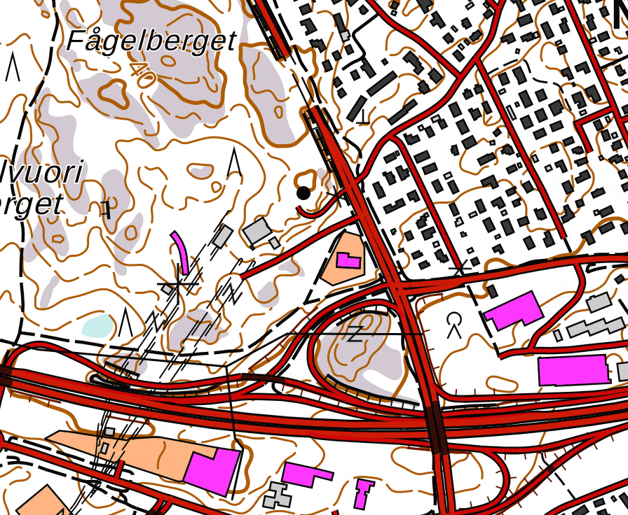
4. Kaavan mukainen louhinta - case
Pohdinta:
- Lupatarveharkinta (valittajat 100 m ja 400 metrin päässä työmaa-alueelta)
- Asianosaisten kuuleminen meluilmoituksen vireilläolon johdosta
- melupäätöksen sisältö hyvin kattava

Slide 44
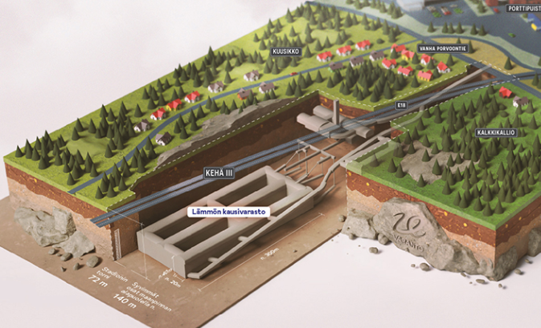
4. Kaavan mukainen louhinta - case
ESAVI/7819/2024
Lämmön kausivaraston rakentamisen aikaista melua koskeva ympäristölupa ja toiminnan aloittamislupa. Lämmön kausivarasto rakennetaan Vantaan Kuusikkoon, maanpinnan alapuolelle
Toiminta on luvanvaraista YSL 27 §:n 2 momentin kohdan 3) perusteella.
Etelä-Suomen aluehallintovirasto on toimivaltainen lupaviranomainen ympäristönsuojelulain 34 §:n perusteella.
Lähde /11/

Slide 45
4. Kaavan mukainen louhinta - case
Voimassa olevat luvat:
ESAVI 14.2.2023 myöntämä ympäristölupa ja toiminnan aloittamislupa, joka koskee lämmön kausivaraston rakentamisen aikaisten työmaavesien johtamista maastoon.
ESAVI 14.2.2023 myöntämä vesitalouslupa ja valmistelulupa, joka koskee pohjaveden pinnan alentamista kallioluolaston rakentamisen ajaksi.
Vedellä täytettävä kallioluolasto louhitaan syvälle kallioperään. Kallioluolastoon säilötään vettä, jonka lämpötilamuutokseen saadaan varastoitua energiaa kaukolämpökierron avulla. Vesi johdetaan kallioluolastoon kertaluonteisesti ennen toiminnan aloittamista. Lämmön kausivaraston suunniteltu tilavuus on noin 900 000 m3 ja louhintatilavuus kokonaisuudessaan noin 1 200 000 m3
Varaston rakentamiseen liittyy louhintaa, maanmuokkaustöitä, ajotunnelin ja pystykuilun rakentamista, betoni- ja teräsrakennustöitä, laitteisto- ja koneistoasennuksia sekä putkitustöitä. Lisäksi hanke vaatii kaukolämmön siirtolinjan sekä sähkö- ja datayhteyksien rakentamisen, jotka toteutetaan maahan kaivettuina putkilinjoina.
Lämmön kausivaraston rakennustyöt kestävät noin viisi vuotta ja ajoittuvat alustavasti vuosille 2024–2028. Louhinnan kokonaiskesto on 3 vuotta.

Slide 46
4. Kaavan mukainen louhinta - case
Toiminta-ajat:
Ajotunnelin louhinta ma-pe 7-22, la-su klo 8-18.
Porausta ja rusnausta ma-su 00-24, mikäli yöohjearvo Laeq klo 22-7 = 30 dB ei ylity
Louheen lastausta ja kuljetusta tehdään maanantai–sunnuntai ilman rajoitteita (00–24).
Räjäytyksiä tehdään päiväaikaan maanantai–perjantai klo 07–22 ja lauantai klo 08–18.
Kausivarasto sijoittuu Kehä III:n liikennealueen ja Variskallion sekä Kalkkikallion virkistysalueiden alapuolelle ja Kuusikkotien, Kalkkitien ja Tuomirinteen asuinalueiden viereen. Eteläosastaan hankealue rajautuu Kalkkikallion luonnonsuojelualueeseen, sijoittuen kuitenkin maanpinnan alapuolelle.
Maanpäällinen työmaa-alue sijoittuu Kehä III:n ja Vanhan Porvoontien väliselle ramppialueelle.
Suurin osa töistä tehdään noin 100 metrin syvyydessä maanpinnalta. Etäisyys asuinkiinteistöihin on lähimmillään noin 40 metriä, keskimäärin kuitenkin yli 100 metriä louhintojen etenemisen mukaisesti.

Slide 47
4. Kaavan mukainen louhinta - case
Meluvaikutukset:
Tunnelin suun louhinta ja puhaltimien melu (mallinnus)
Runkomelu (mallinnus)
  laskentatulosten perusteella laitoksen louhintatöistä lähimpiin altistuviin asuntoihin aiheutuva toiminnan aikainen runkomelu LAeq,T vaihtelee tyypillisesti välillä 20…40 dB, ja on enimmillään noin 40…45 dB, kun huomioidaan eri puolille laitosta päivä-ajalle suunniteltu samanaikainen toiminta. Laskennan perusteella on odotettavissa, että lähimmissä kiinteistöissä esiintyvät päiväajan runkomelutasot ovat yli 35 dB tyypillisesti noin 1–2 kk ajan
Louhintaräjäytysten tärinävaikutus voi olla havaittavaa noin 100 metrin etäisyydellä räjäytyspaikasta. Tällä alueella sijaitsee 34 asuinrakennusta, jotka ovat omakoti-, pari- tai rivitaloja.

Slide 48
4. Kaavan mukainen louhinta - case
Meluntorjuntamääräykset:
Ma-pe
Räjäytyksiä ja runkomelua aiheuttavia louhintatöitä kuten porausta ja rusnausta saa tehdä maanantaista perjantaihin klo 7–22 pois lukien arkipyhät.
Vkl
Räjäytyksiä saa tehdä lauantaisin klo 8–18 pois lukien arkipyhät
Porausta ja rusnausta saa tehdä lauantaisin ja sunnuntaisin klo 7–22, mikäli runkomelu asuinrakennusten sisätiloissa toiminta-aikana ei ylitä 35 dB LAeq,7-22 pois lukien arkipyhät
Yö
Porausta ja rusnausta saa tehdä yöaikana klo 22–7, mikäli runkomelu asuinrakennusten sisätiloissa ei ylitä 30 dB LAeq,22-7. Jos melu on luonteeltaan kapeakaistaista tai impulssimaista, tulokseen lisätään 5 dB ennen sen vertaamista raja-arvoihin
Louheen lastausta ja kuljetusta saa tehdä maanantaista sunnuntaihin klo 00-24.

Slide 49
4. Kaavan mukainen louhinta - case
Päätöksen perustelu lupatarpeesta:
Vantaan Energia Oy on alun perin toimittanut ko. asiasta ympäristönsuojelulain 118 §:n mukaisen meluilmoituksen Vantaan kaupungin ympäristönsuojeluviranomaisen käsiteltäväksi. Vantaan kaupungin ympäristönsuojeluviranomainen on 21.11.2023 katsonut, että maanalaiset louhintatyöt edellyttävät ympäristölupaa ympäristönsuojelulain 27 §:n 2 momentin 3 kohdan sekä naapuruussuhdelain 17 §:n perusteella. Uudenmaan ELY-keskus on 30.11.23 luvantarvelausunnossaan yhtynyt Vantaan ympäristönsuojeluviranomaisen näkemykseen ympäristöluvan tarpeesta.
Vantaan Energia Oy on katsonut hakemuksessaan, että aluehallintovirasto on toimivaltainen lupaviranomainen ympäristönsuojelulain 34 §:n 3 momentin perusteella, sillä Etelä-Suomen aluehallintovirasto on 14.2.2023 myöntänyt ympäristöluvan saman hankkeen louhinnasta syntyvien käsiteltyjen työmaavesien johtamiselle maastoon sekä vesitalousluvan pohjaveden pinnan alentamista kallionluolaston rakentamisen ajaksi.
Oikeusohjeena ei ole käytetty MURAUS –asetusta
Pohdinta

Slide 50
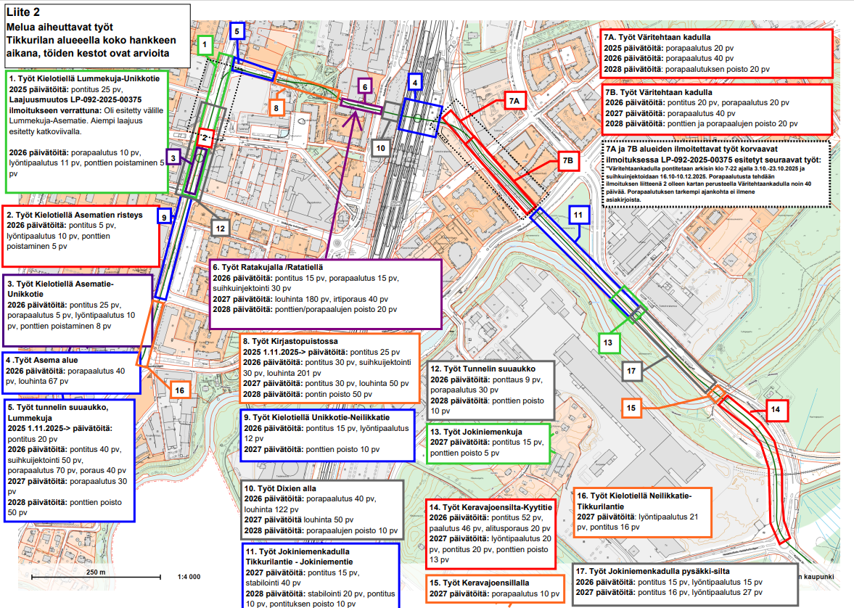
Työt jatkuu….

Slide 51
Kiitos

Slide 52
Lähteet
/1/ https://core.ac.uk/download/250162593.pdf
/2/ https://www.rotator.fi/kone/lokotrack-lt1110/
/3/ brochure-the_original_lokotrack_mobile_crushers-4298-05-23-fi-agg.pdf
/4/ https://www.metso.com/fi/portfolio/nordberg-np-sarja/
/5/ https://koneporssi.com/tyokoneet-2/mccloskeyn-uusi-iskupalkkimurskain/
/6/ https://allu.net/fi/tuotteet/allu-crusher-murskaimet/
/7/ https://seepsula.fi/wp-content/uploads/2017/03/seepsula-jatkuvakehittyminen.jpg
/8/ https://seepsula.fi/wp-content/uploads/2021/03/Kiviainestehdas.jpg
/9/ https://www.realmachinery.fi/lisalaitteet/purku-ja-kivityolaitteet/pulveroijat/demarec/MQP30-Y-Vaihtoleukapulveroitsijan-P-leuka-Pulverointi

Slide 53
Lähteet
/10/ https://www.youtube.com/watch?v=mPRYo0BRsrs
/11/ https://www.vantaanenergia.fi/tietoa-meista/hankkeet/varanto/

